Slide 1
Smarter Zugriff auf HR-Kennzahlen –
mit KI, Query Manager & SAP Analytics Cloud
Carine Theunissen & Halil Aydin| 07. Mai 2025

Slide 2



Carine Theunissen
Junior HCM Beraterin
carine.theunissen@epiuse.com
Carine Theunissen ist HCM-Beraterin bei EPI-USE Labs. Sie hat ihren Bachelor- und Honours-Abschluss in Betriebswirtschaft an der Universität von Pretoria erworben. Sie startete ihre Karriere als Beraterin für Payroll- und HR-Implementierungen. Derzeit arbeitet sie im Bereich SAP HCM Reporting mit Schwerpunkt auf den Reporting-Tools Query Manager und Analytics Connector sowie auf Partnertools wie EDI Spesenmanagement und Centric Employee File.
Ihre Fachkompetenz liegt insbesondere in der Datenauswertung und –analyse (Excel, Power BI, Tableau und SAP Analytics Cloud). Inhaltlich konzentriert sie sich auf die Bereiche SAP HCM PA, PY, PT, OM sowie SuccessFactors.

Slide 3
Agenda
Vorstellung
Überblick Query Manager
Verbindung der Systeme mit dem Analytics Connector
Arbeiten mit SAP Analytics Cloud – Live Demo
HCM Reporting mit KI
Employee-Self-Services mit KI
Power durch die Kombination von Tools
Chatbot - Live Demo
Architektur
Mögliche Szenarien
Empfehlung & Ausblick

Slide 4

Query Manager Analytics Connector in SAC – Live Demo

Slide 5
KI in der Praxis

Slide 6
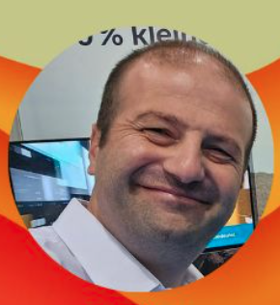
Halil Ibrahim Aydin
HR Tech Consultant | SAP HCM | Full-Stack Development
Halil.Aydin@epiuse.com
Halil Ibrahim Aydin ist SAP HCM Senior Consultant und Full-Stack Developer mit einem Master in Information Technology und einem Bachelor in Computer Engineering. Seit mehreren Jahren bewegt er sich an der Schnittstelle zwischen Technologie und HR – mit einem klaren Fokus auf smarte, benutzerfreundliche Lösungen.
Ob ESS/MSS-Portale, SAP UI5 / Fiori, Webdynpro ABAP oder Themen wie Personaladministration, Organisationsmanagement, Zeitwirtschaft und Reisemanagement – Halil bringt nicht nur die technische Umsetzung voran, sondern auch ein gutes Verständnis für die dahinterliegenden Prozesse.
Besonders spannend findet er die Integration von künstlicher Intelligenz in SAP, um Abläufe noch effizienter und intelligenter zu gestalten. Seine Arbeit ist geprägt von lösungsorientiertem Denken, einem offenen Ohr für Nutzerbedürfnisse – und einem Faible für sauberen Code.

Slide 7

Effizientes HCM-Reporting mit KI
Nutzung von Echtzeitdaten zur Entscheidungsfindung
Individuelle Berichte mit wenigen Klicks erstellen
Unterstützung für Führungskräfte und Assistenzen
Entlastung der HCM-Abteilung
Effizienzsteigerung für Mitarbeitende

Slide 8
Self-Services der nächsten Generation mit KI
Mitarbeitende als „Self-Service-Nutzer“
Schnelle Anfragen und Antworten durch KI
Vereinfachung alltäglicher HR-Prozesse
Automatisierte KPI-Erstellung

Slide 9
Power durch die Kombination von Tools
Integration von Microsoft Teams für eine verbesserte Zusammenarbeit
EPI-USE Query Manager zur Vereinfachung von Datenabfragen
SAP-Self-Services zur Integration der bestehenden Szenarien
Synergieeffekte durch die Kombination mit KI

Slide 10


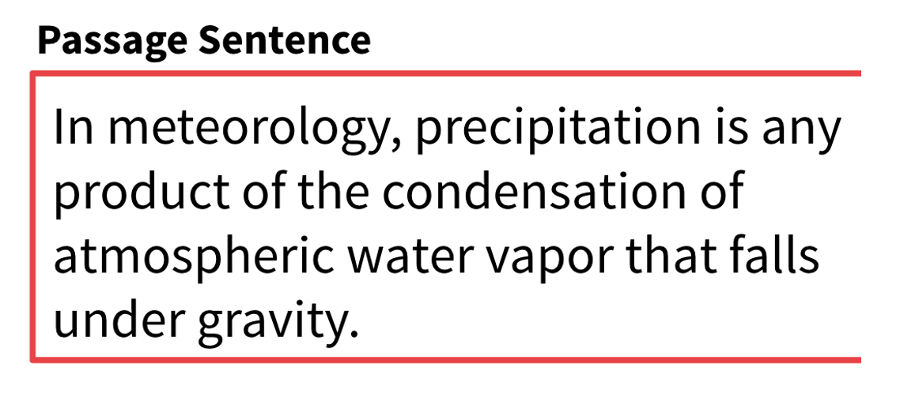
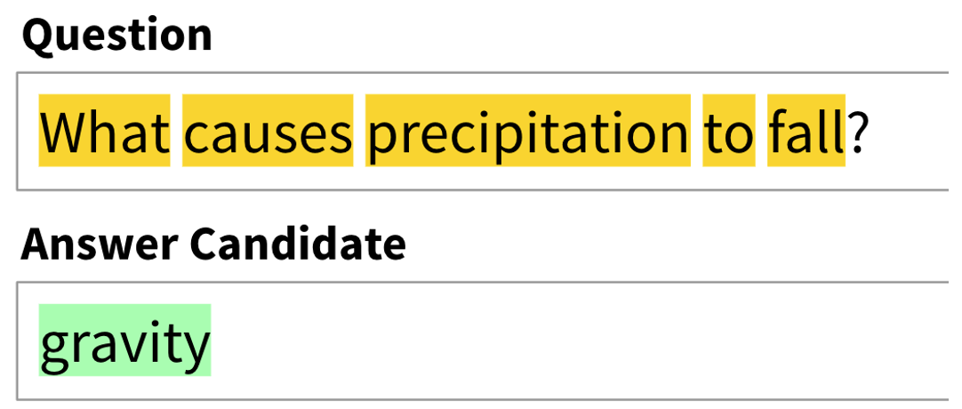
Idee: Chatbot als Produkt/ Lösung
NLP
Conversation
Channel
Natural Language Processing
Beliebiges Backend
OnPremise
Cloud

Slide 11

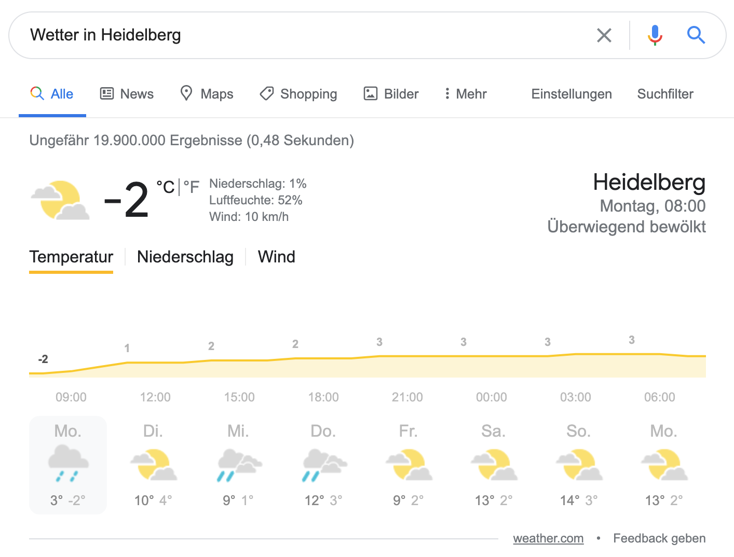
Chatbot - NLP
NLU
CM
Natural
Language
Understanding
Conversation
Manager
Intent Detection
NER
query_intent:
city:
weather_query
Heidelberg

Slide 12
Live Demo:
Erleben Sie KI in Aktion

Slide 13
Architektur
Benutzer (Teams)
Flow-Manager (z.B. BotPress oder Bot Framework)
KI-Ebene
  Cloud-LLM (OpenAI)
  On-Prem GPU Llama 3
  CPU-basiertes RAG (Embeddings + Small LLM)
SAP Connector (OData, Python-Services)
NGINX / Redis (Load Balancing, Zwischenspeicherung)

Slide 14
Drei mögliche Szenarien
Cloud-basierte LLM (z.B. OpenAI API)
On-Prem GPU LLM (z.B. Llama 3)
CPU-basiertes RAG (Retrieval-Augmented Generation)

Slide 15
Herausforderungen
SAP HR-Integration (OData etc.)
Nahtlose Interaktion in Microsoft Teams (Adaptive Cards)
Flexibilität: On-Premise oder Cloud
evtl. keine GPU-Hardware
Datenschutz (DSGVO, Unternehmensrichtlinien) → Daten sollen nicht extern übermittelt werden
Hardwarekosten → Nicht jeder Kunde hat GPUs vor Ort
Unterschiedliche Budgets und Infrastruktur → Flexible Lösungen erforderlich

Slide 16
Alternative #1: Cloud-basierte LLM (OpenAI)
Einsatz: ChatGPT oder ähnliche GPT-API
Vorteile:
  Sehr hohe Genauigkeit
  Schnelle Einrichtung und regelmäßige Modell-Updates
  Kaum lokaler Infrastrukturbedarf
Zu beachten:
  Daten werden in die Cloud gesendet (Datenschutz)
  Nutzungsgebühren für API
  Netzwerk-Latenz, Rate Limits

Slide 17
Alternative #2: On-Prem GPU LLM (z.B. Llama 3)
On-Prem-Bereitstellung eines LLM (z.B. Llama 3) auf einem GPU-Server
Vorteile:
  Volle Kontrolle über die Daten, kein Verlassen des Netzwerks
  Feine Abstimmung (Fine-Tuning) des Modells möglich
  Dank GPU geringe Latenz für Inferenz
Zu beachten:
  Kosten und Aufwand für GPUs
  Wartung, Modellupdates liegen in eigener Verantwortung
  Hohe Ressourcenanforderungen (RAM/Prozessor)

Slide 18
Alternative #3: CPU-basiertes RAG
Retrieval-Augmented Generation-Ansatz
  Vorab erstellte FAQ-/Dokumentdatensätze in einer Vektordatenbank
  Benutzeranfrage → Einbettung → Auffinden ähnlicher Einträge
  Ergebnis durch kleines LLM oder direkt aus der Wissensdatenbank
Vorteile:
  Keine GPU erforderlich, läuft auf CPU
  Daten bleiben intern, Datenschutz gewährleistet
  Schnelle Integration vorhandener Q&A-Sets
Zu beachten:
  Qualität und Pflege des Datenbestands sind kritisch
  Weniger flexibel als große LLMs
  Erfordert Setup für Vektordatenbank und Embeddings

Slide 19
Vergleichstabelle
Kriterium | Cloud LLM | On-Prem LLM (GPU) | CPU-basiertes RAG
Datenschutz | Daten verlassen das Netz | Komplett lokal | Komplett lokal
Hardwarebedarf | Gering (nur Basissystem) | GPU-Server erforderlich | Nur CPU
Latenz | Netzwerk-Latenz möglich | Mit GPU schnelle Inferenz | CPU-basierte Verarbeitung
Kosten | API-Gebühr / Nutzungskosten | Anschaffung & Wartung von GPUs | Niedrigere Infrastrukturkosten
Genauigkeit/Flex. | GPT-Niveau (sehr hoch) | Je nach Feinjustierung (Modell) | Abhängig von Datensatz & kleinem LLM

Slide 20
Cloud LLM
  Schneller Start
  hervorragende Antwortqualität
  Klärung Datenschutz notwendig
On-Prem GPU LLM (Llama 3)
  Höchste Datensouveränität
  Investition in GPUs
CPU-basiertes RAG:
  Keine GPU nötig
  geringere Kosten
  Daten bleiben lokal.
  Erfordert allerdings eine solide Q&A-Basis
Empfehlung
&
Ausblick

Slide 21
Nächste Schritte:
Datenschutz- und Budget-Rahmen klären
Pilotprojekt: Auswertung von Geschwindigkeit, Genauigkeit und Nutzerzufriedenheit
Auswahl der finalen Architektur und SAP-Integration für den Produktivbetrieb
Empfehlung
&
Ausblick

Slide 22



Vielen Dank!
EPI-USE Labs GmbH | Altrottstr. 31 | 69190 Walldorf
Sitz der Gesellschaft: Walldorf, Deutschland | Geschäftsführer: Henrik Stammer, Lars Fuchs
Amtsgericht Mannheim HRB710994

